Slide 1
Agenti
Doc. Ing. Jiří Novotný, CSc.

Slide 2
Agenti
Agenti zastupující v první řadě fotbalové hráče, ale postupem času často i kluby, jsou historicky nedílnou součástí přestupového trhu ve fotbale a jejich působení ve fotbalovém prostředí je opakovaně a dlouhodobě předmětem kritiky.

Slide 3
Agenti

Slide 4
Agenti
Agenti zastupující v první řadě fotbalové hráče, ale postupem času často i kluby, jsou historicky nedílnou součástí přestupového trhu ve fotbale a jejich působení ve fotbalovém prostředí je opakovaně a dlouhodobě předmětem kritiky.
Agenti vyvádějí peníze mimo fotbalové prostředí

Slide 5
Agenti
Fotbalový ekosystém počítá s finančními toky směřujícími od bohatých, velkých profesionálních klubů směrem k menším, chudším amatérským klubům.
Za zmíněné finanční toky můžeme považovat přestupové částky samotné, ale i speciální nástroje vytvořené ze strany FIFA pro podpoření menších klubů, které hráče vychovávají, tedy mechanismus solidarity a tréninkové kompenzace

Slide 6
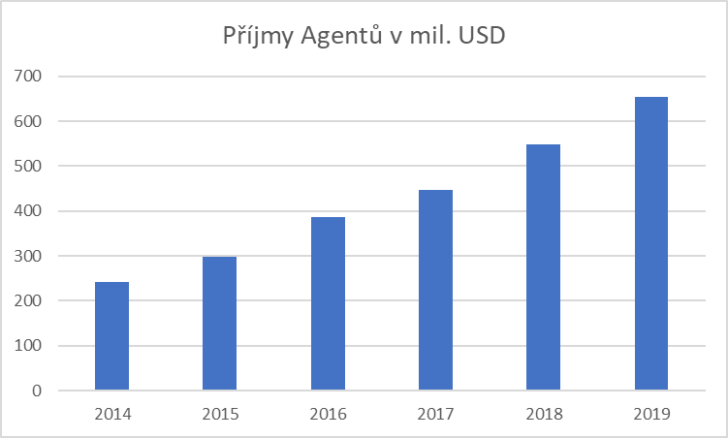
Agenti

Slide 7
Agenti
Počátky regulace agentů ze strany FIFA
IFA Players‘ Agents Regulations (FIFA PAR) v roce 1994, které pro agenty zavedlo licenční systém
Tuto skupinu osob vtáhne do fotbalového prostředí tím, že jim
přizná určitý status, což FIFA zároveň umožní regulovat působení této skupiny ve fotbale předpisem vydaným FIFA.

Slide 8
Agenti
Podmínky:
Fyzická osoba, která chtěla působit jako agent, musela nejdříve
získat licenci od některé z národních asociací a následně byla označena jako FIFA licencovaný agent.
K získání licence musela fyzická osoba prokázat bezúhonnost (čistý
trestní rejstřík), absolvovat pohovor, při němž měla osvědčit znalost sportu a právních předpisů, a dále složit kauci ve výši 200 000 švýcarských franků.
Smlouva mezi agentem a hráčem byla časově omezena na maximální dobu dvou let, po uplynutí této doby bylo třeba uzavřít novou smlouvu.
Sankce za porušení pokuta pozastavení činnosti, odebrání licence,

Slide 9
Agenti
Kritika IFA Players‘ Agents Regulations (FIFA PAR) 1994 a změny
Stížnosti k Evropské komisi s ohledem na možný rozpor s právem EU. Důvodem bylo, že nově vedený licenční systém podle názoru některých omezoval přístup osob k výkonu profese a byl tak v rozporu s principy volného trhu.
Reakce _ FIFA Players Agents Regulations 2001
  Změny:
  pohovor nutný k udělení licence nahradil písemným testem ze znalostí sportovního prostředí a práva
  složit depozit ve výši 100 000 švýcarských franků nebo si alternativně zřídit pojištění profesní odpovědnosti
  Smlouva mezi agentem
  a hráčem musela obsahovat stanovení výše odměny agenta odvíjející se od hrubé mzdy hráče poskytované klubem. (FIFA 5 %)

Slide 10
Agenti změny 2001
  Smlouvy mezi hráči a agenty byly nově povinně registrovány na národních fotbalových asociacích a tento registr byl národními asociacemi zpřístupněn FIFA.
  Agentbyl povinen dodržovat stanovy a předpisy FIFA a podléhal sankcím ze strany
  FIFA za jejich porušení, v praxi měl zejména zakázáno oslovovat hráče, kteří byli vázáni platnou profesionální smlouvou s klubem, a ovlivňovat, aby tuto smlouvu nedodrželi či předčasně ukončili (např. s výhledem na přestup do jiného klubu)
    Cíl posílení principu smluvní stability ve vztazích mezi kluby a hráči
  Součástí FIFA PAR 2001 byl i kodex profesionálního chování agenta
  FIFA (code of conduct) a vzorová smlouva o zastupování mezi agentem a hráčem.

Slide 11
Agenti FIFA PAR z roku 2008
připouštěly možnost, aby si agent zřídil podpůrný aparát (např. zaměstnance) pro administrativní činnosti s tím, že činnost agenta ale směla i nadále vykonávat pouze licencovaná fyzická osoba
Agent byl definován jako fyzická osoba, která za poplatek přivádí hráče klubům za účelem prodloužení či sjednání zaměstnanecké smlouvy mezi klubem a hráčem nebo propojuje kluby mezi sebou s výhledem na možné sjednání transferu hráče z klubu do klubu.
Národní fotbalové asociace dostaly za úkol vytvořit vlastní předpisy regulující působení agentů, které měly zachovat principy obsažené ve FIFA PAR 2008 s tím, že odchylná úprava některých záležitostí byla povolena pouze v případě, že to vyžadovala odlišná obecná národní úprava.

Slide 12
Agenti FIFA PAR z roku 2008
  Licence byla udělena na dobu pěti let, po jejím uplynutí bylo třeba znovu úspěšně složit zkoušku.
  Agent mohl zastupovat pouze hráče, s nimiž uzavřel písemnou smlouvu o zastupování, a to maximálně na dobu dvou let s možností smlouvu o dva další roky prodloužit. V případě nezletilého hráče musel smlouvu podepsat i jeho zákonný zástupce.

Slide 13
Agenti
Dlouhodobé problémy fungování agentů vnímané ze strany FIFA, které žádná z proběhlých regulací agentů nedokázala uspokojivě vyřešit, patřily zejména velké rozdíly v implementaci agentských předpisů jednotlivými národními asociacemi a s tím související roztříštěnost a neefektivnost agentského licenčního systému, celková netransparentnost
agentského prostředí a předpokládaný velký počet osob, které nebyly licencovanými agenty, ale zároveň na přestupech hráčů různými způsoby participovaly.
Zrušení agentů a jejich nahrazení zprostředkovateli 2014

Slide 14
Agenti FIFA Players Agents Regulations 2014
Zprostředkovatel nově neskládal žádnou zkoušku ani nepodléhal licenčnímu systému, ale měl při každé transakci podepisovat čestné prohlášení, v němž deklaroval, že je způsobilý se transakce zúčastnit, bezúhonný, nemá smluvní vztah k FIFA, národní asociaci, klubu ani profesionální soutěži atd.
Zprostředkovatelé se registrovali u národních asociací a každá z nich měla povinnost vytvořit pro zprostředkovatele registrační systém přístupný veřejnosti.
Transakce (přestup, hostování, uzavření či prodloužení profesionální smlouvy) pak měly být smlouva o zastupování a příslušné čestné prohlášení zprostředkovatele předloženy národní asociaci.

Slide 15
Agenti FIFA Players Agents Regulations 2014
  Každá národní asociace měla ke konci března zveřejnit jména
  registrovaných zprostředkovatelů stejně jako všechny transakce, jichž se zprostředkovatelé účastnili v průběhu minulého roku.
  Provize zprostředkovatele 3 % z celkového hrubého příjmu hráče
FIFA nadále nebyla příslušná k řešení sporů mezi zprostředkovateli a kluby či mezi zprostředkovateli a hráči. Zprostředkovatelé tedy museli své spory řešit u národních asociací, popřípadě u národních soudů a CAS
  výše zmíněná deregulace agentů vedla k ještě větší roztříštěnosti
  úprav v jednotlivých zemíc

Slide 16
Agenti Návrat k licenčnímu systému od 1. ledna 2022
Návrat k regulaci činnosti agentů pomocí licenčního systému, tentokrát zřejmě doplněný o povinné průběžné vzdělávání se již licencovaných agentů formou získávání kreditů v jednotlivých letech
jejich působení.
složení zkoušky, kterou bude uchazeč skládat písemně prostřednictvím některé z národních asociací
Zákaz vyplácení procent agentům/zprostředkovatelům
vidina možnosti získání v běžném případě 10 % i více z přestupové
částky dosahující výše několika milionů eur byla pro agenty velkým lákadlem, kterého se
jen tak nehodlali vzdát.

Slide 17
Agenti

